Slide 1



SANGFOR AD
虚拟服务
2017

Slide 2
培训内容 | 培训目标
虚拟服务工作原理 | 1、了解虚拟服务的工作原理
虚拟服务典型案例及配置 | 1、熟悉虚拟服务解决方案及配置思路 2、能熟练配置虚拟服务

Slide 3
虚拟服务工作原理
SANGFOR
AD
虚拟服务典型案例及配置

Slide 4

虚拟服务工作原理
1. 虚拟服务原理演示
2. 什么是会话保持
3. 什么是节点监视器

Slide 5


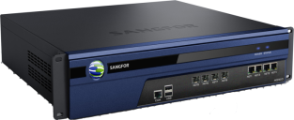

虚拟服务工作原理
某用户内部有三台WEB服务器提供同一个web应用，三台服务器在AD上设置的权值为1，出口两条链路，服务器负载的数据流走向如下：
根据配置的调度算法，选择合适的服务器，将会话调度到服务器
入站负载：略
访问www.abc.com
SG代理
某网通用户
服务器A
服务器B
服务器C

Slide 6
虚拟服务工作原理
会话保持
作用：用户的一个业务流程包含多个请求，而通常情况下这些请求需要被分配到同一个服务器来处理。
常用会话保持方法： 源IP、cookie等
一个用户的多次访问请求，需要由同一台服务器来处理
SG代理
SG代理
用户
服务器A
服务器B
服务器C

Slide 7
虚拟服务典型案例及配置
节点监视器
常用 icmp、http、connect、sql、ftp、snmp、radius、dns等
AD会周期性的使用监视器来检测服务器是否正常，离线的节点将不会被调度
电信：212.10.204.26
SG代理
网通：61.139.2.34
某网通用户

Slide 8
虚拟服务典型案例及配置
1. 用户网络环境与需求
2. SANGFOR AD解决方案
3. SANGFOR AD配置思路
4. SANGFOR AD配置方法与截图

Slide 9
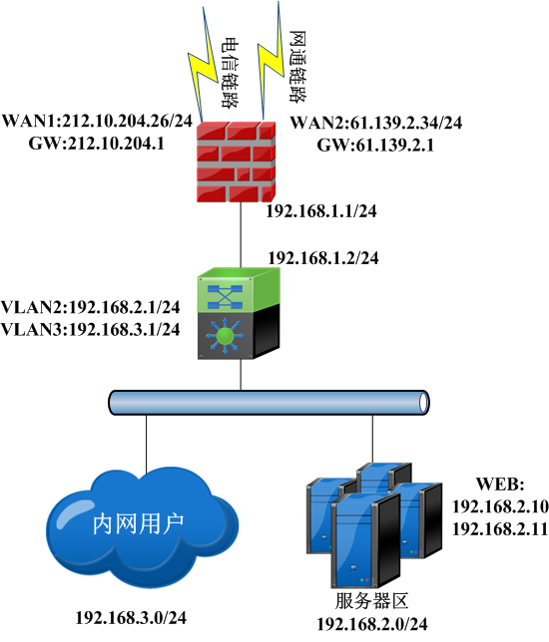
虚拟服务典型案例及配置
用户网络环境与需求
用户环境：
某用户线路1电信100M，线路2联通100M，内网
有2台服务器提供80端口的同一WEB服务，目前通
过防火墙做映射进去访问。
用户需求：
1.尽量不改变网络结构
2.实现服务器负载，两台服务器可以均匀调度。如
果某台服务器异常，自动切换到其他正常的服务器
部署前网络环境

Slide 10
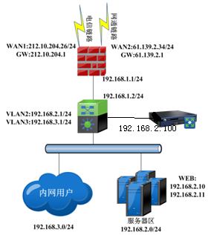
虚拟服务典型案例及配置
SANGFOR AD解决方案
1.AD设备单臂模式部署，不会影响客户原来的网络结构
2.通过AD设备做服务器负载，调度策略选择轮询，并配置节点监视器来监控服务器状态
部署后网络拓扑

Slide 11
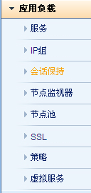
虚拟服务典型案例及配置
SANGFOR AD配置思路
基础网络配置
此处不赘述。（由于旁路部署，需配置SNAT和默认路由）
虚拟服务配置思路如下：
1、新建服务，此处的配置一般情况与WEB服务器提供服务的端口一致，该案例中用的是80端口，AD设备默认已经内置了http80端口服务
2、新建一个IP组，加入设备WAN口的IP地址
3、新建会话保持，本案例使用Cookie会话保持
4、新建用于检查服务器健康状态的监视器，AD设备默认已经新建好ping和connect监视器
5、新建节点池，添加两个服务器192.168.2.10和192.168.2.11
6、新建虚拟服务，将服务、IP组、节点池关联起来即可

Slide 12
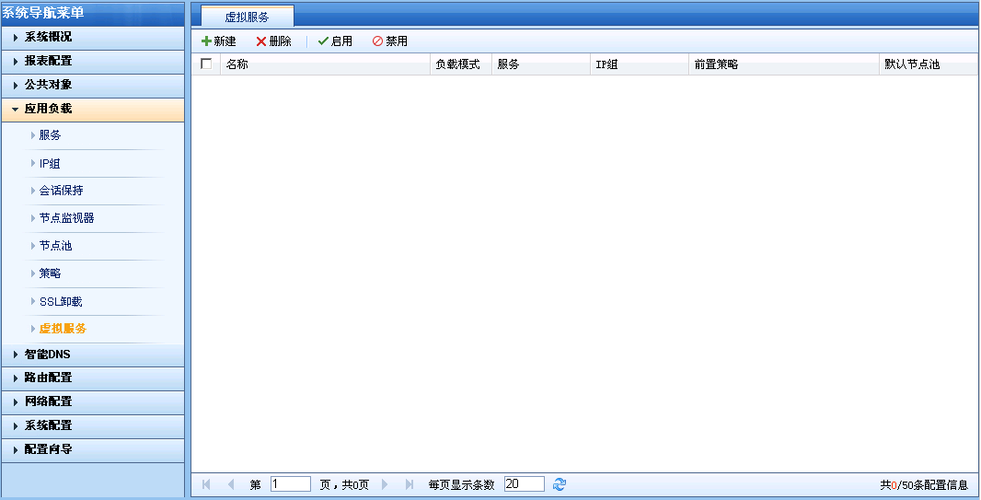
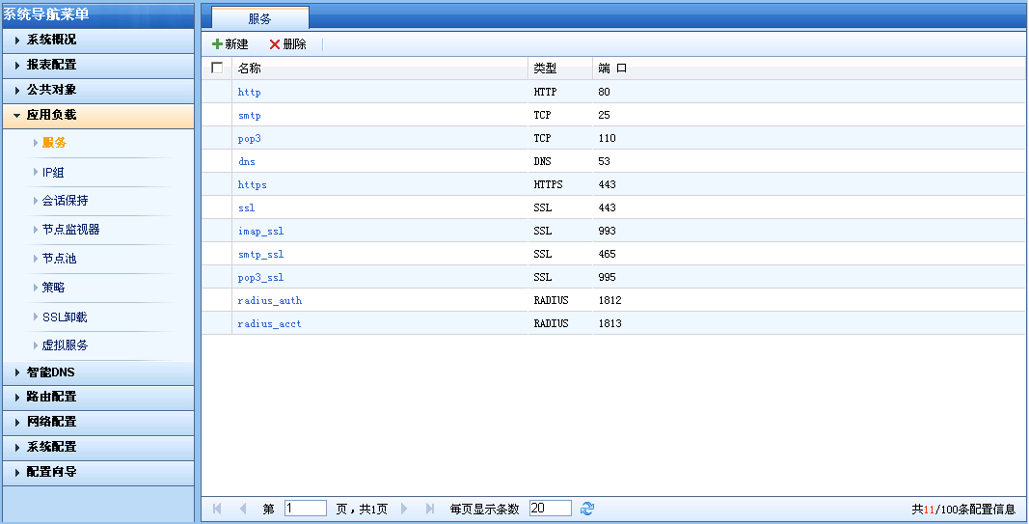
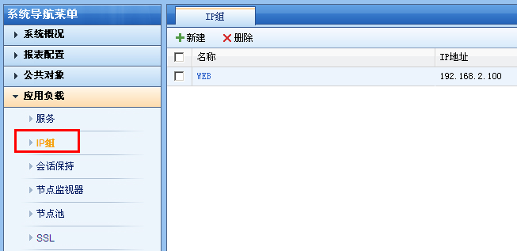
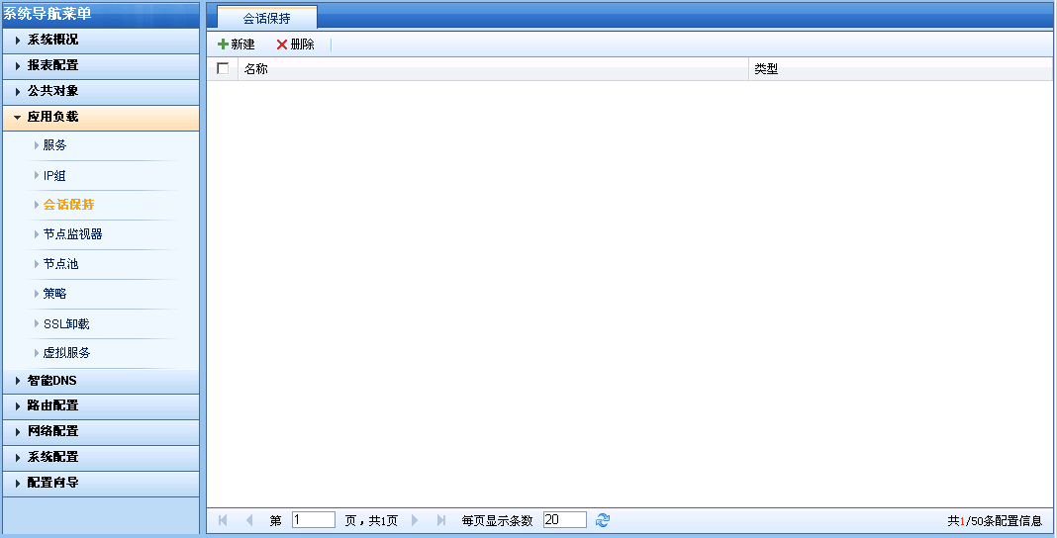
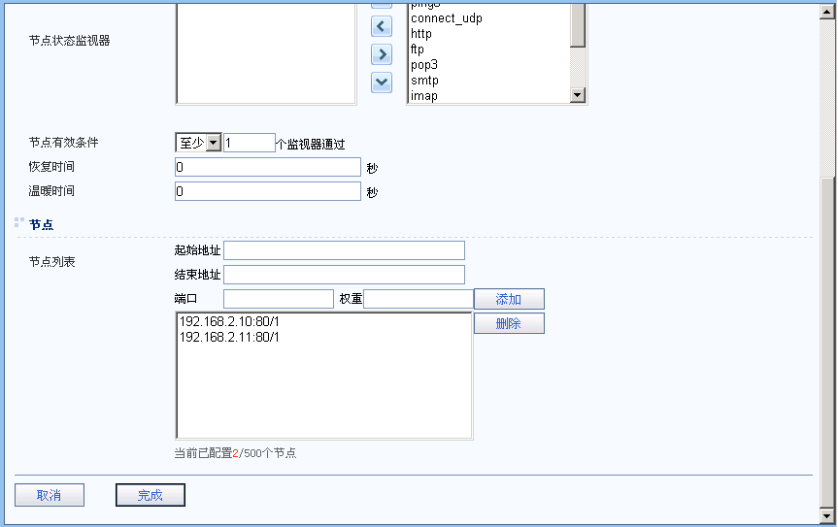
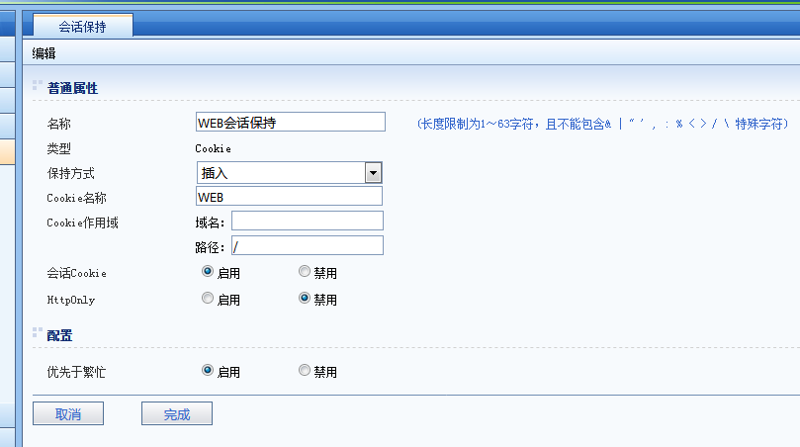
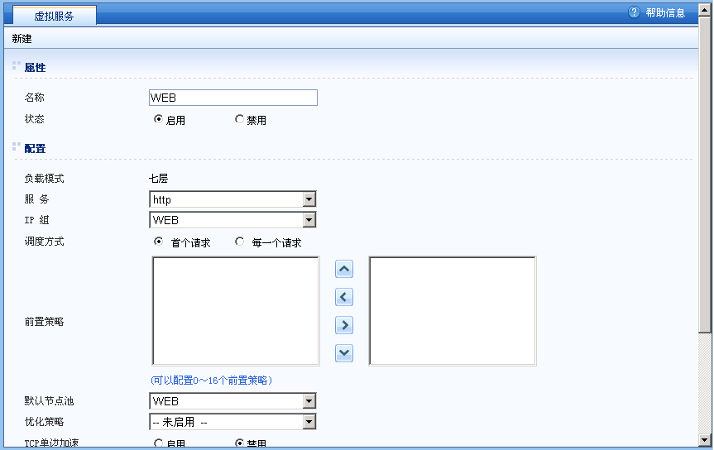
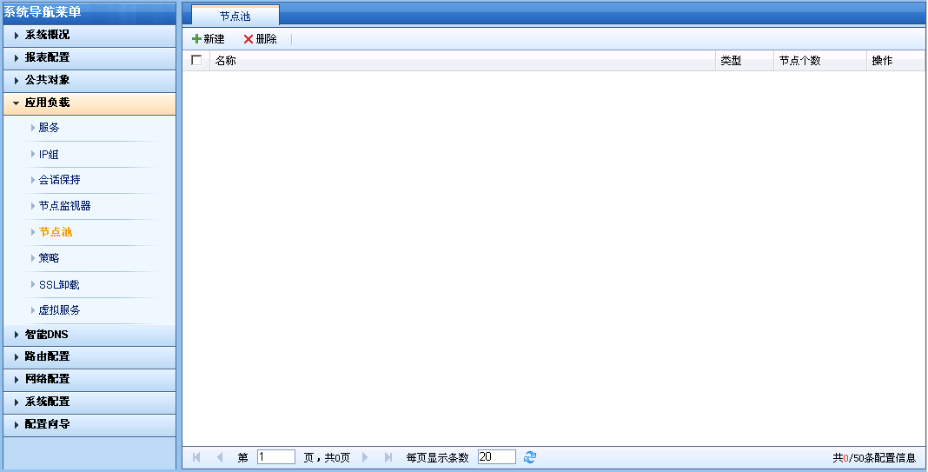
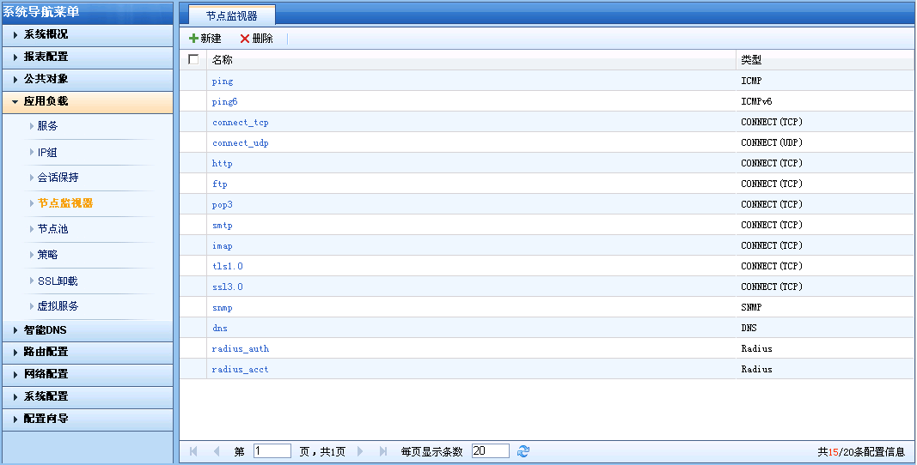
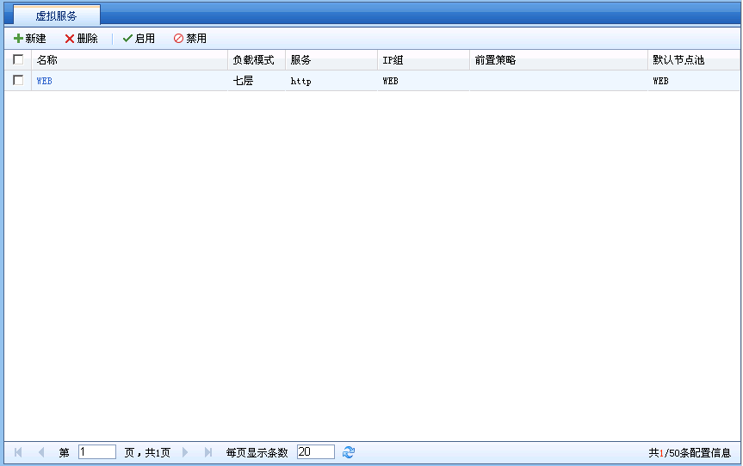
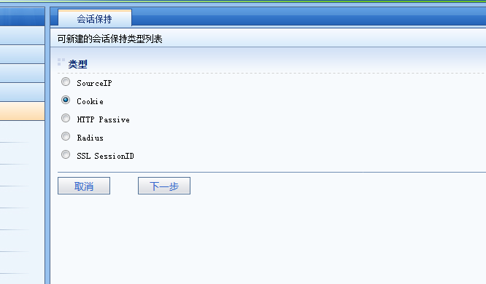
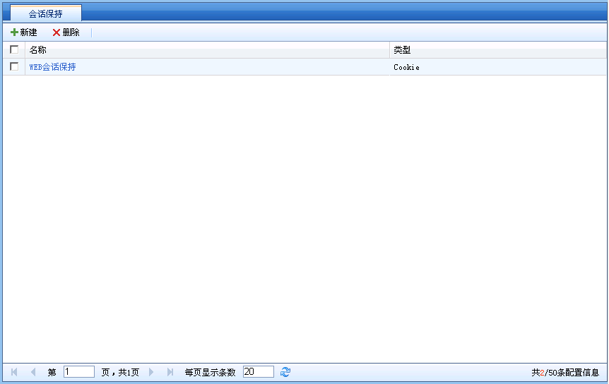
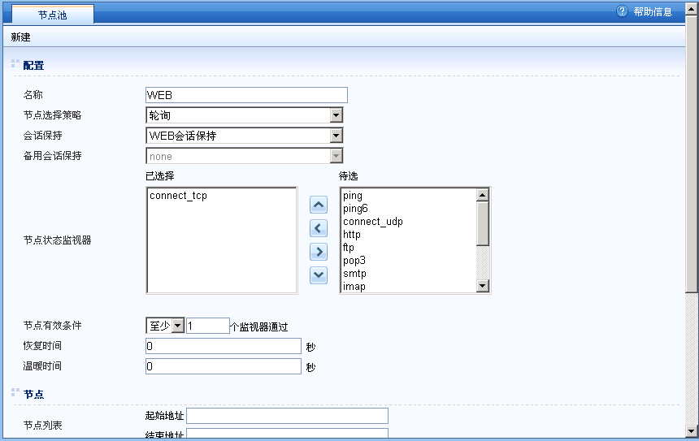
SANGFOR AD配置方法与截图
服务器负载配置
新建会话保持方式，本案例中选择Cookie会话保持
首先定义服务，本案例中使用HTTP80端口，默认已经有该服务，不需要重复添加
备用会话保持仅仅针对非Cookie和SourceIP类型的会话保持可选
新建一个IP组
配置完成
设置节点监视器，默认已经有常用的PING和CONNECT监视器，本案例不需要重复新建
选择服务，IP组，节点池等
本案例选择connect_tcp
添加WEB服务的节点IP地址

Slide 13

问题思考
1.旁路模式部署做服务器负载为什么要配置SNAT？

Slide 14

www.sangfor.com.cn

Slide 15

深圳市南山区学苑大道1001号南山智园A1栋
www.sangfor.com.cn
market@sangfor.com.cn

